Slide 1
О проекте прогноза социально-экономического развития города Красноярска на среднесрочный период до 2023 года и долгосрочный период до 2026 года
Администрация города Красноярска
Департамент экономической политики и инвестиционного развития
Красноярск 2020
1

Slide 2
Тенденции показателей развития города за прошедший период 2020 года

Slide 3
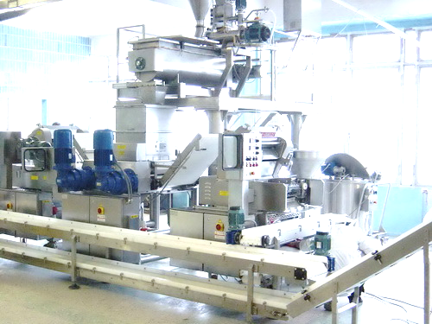
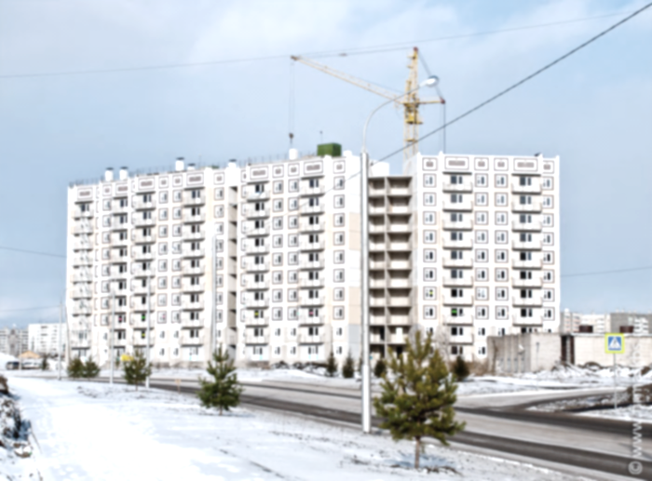
Тенденции показателей развития города за январь-июнь 2020 года

Slide 4
Сценарии прогноза социально-экономического развития
Первый вариант (консервативный)
Второй вариант
(базовый)
Отражает развитие экономики в условиях затяжного восстановления мировой экономики из–за последствий COVID-19:
снижение цен на металлы и нефть;
большее ослабление курса рубля;
низкий рост внутреннего инвестиционного
и потребительского спроса
Предполагает развитие экономики с учетом ожидаемых внешних условий и принимаемых мер , обеспечивающих:
-восстановление занятости и доходов
населения;
-рост экономики;
-достижение национальных целей развития
 | Факт 2019 | Оценка 2020 | Прогноз – 1 вариант (консервативный) |  |  | Прогноз – 2 вариант (базовый)
 |  |  | 2021 | 2022 | 2023 | 2021 | 2022 | 2023
курс $ | 64,7 | 69,8 | 72,8 | 73,3 | 74,2 | 70,8 | 71,1 | 72,4
изменение, % | 103,5 | 107,9 | 104,3 | 100,7 | 101,2 | 101,4 | 100,4 | 101,8
алюминий, $/тн. | 1 791 | 1 500 | 1 490 | 1 480 | 1 470 | 1 550 | 1 600 | 1 650
золото, $/унц. | 1 392 | 1 620 | 1 610 | 1 600 | 1 590 | 1 630 | 1 640 | 1 650
Сводный индекс потребительских цен, % | 105,2 | 103,4 | 103,5 | 103,6 | 104,0 | 104,0 | 104,0 | 104,0

Slide 5
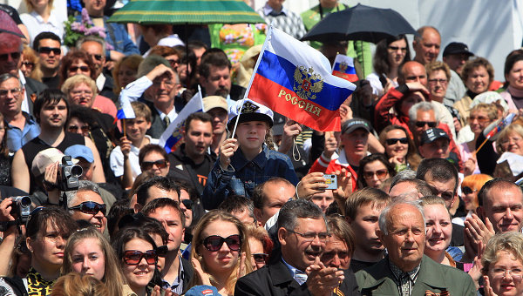
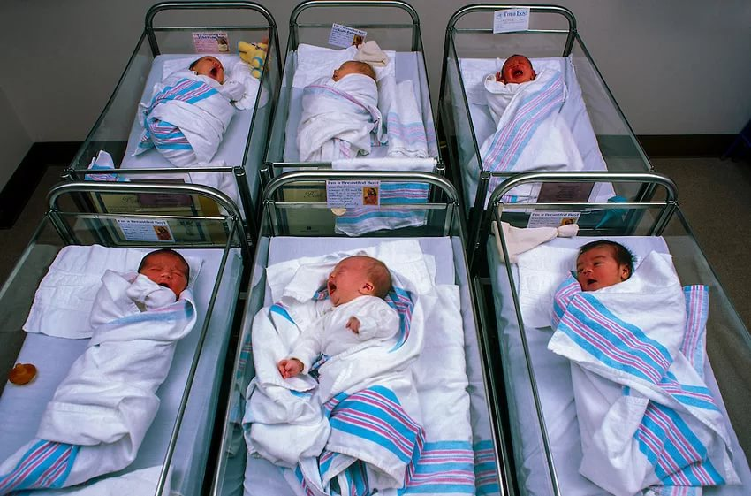
Прогноз демографической ситуации

Slide 6
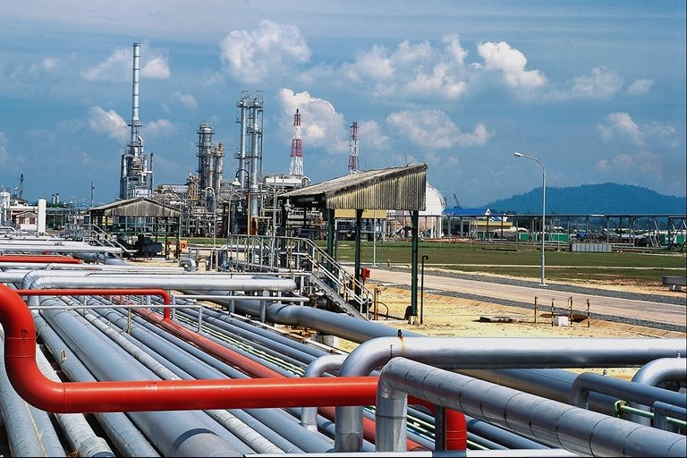
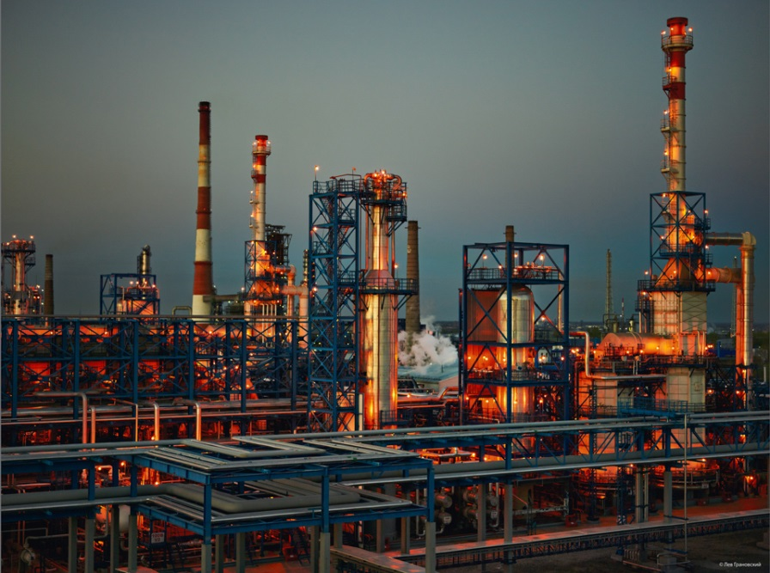
Прогноз развития промышленности города

Slide 7
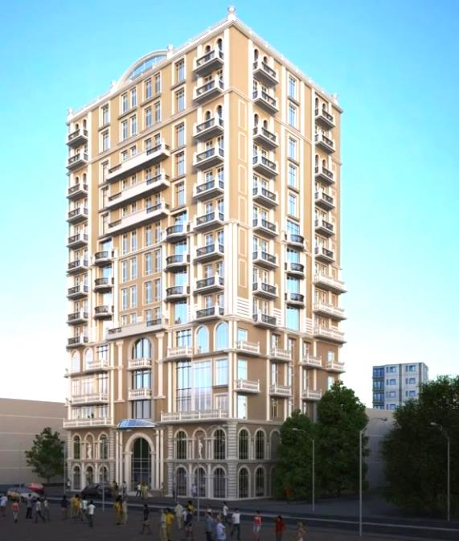
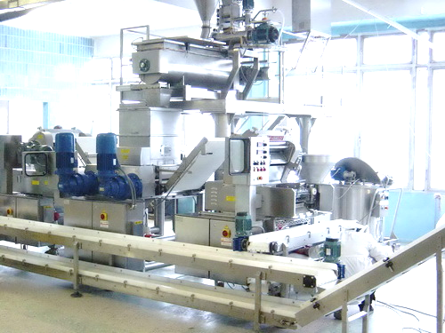
Прогноз ввода жилья и инвестиций
Ввод в эксплуатацию жилых домов
Инвестиции в основной капитал

Slide 8
Прогноз развития малого и среднего предпринимательства
Показатель | Ед. изм. | 2019 | 2020 | 2021 | 2022 | 2023
Среднесписочная численность работников в том числе: в малом предпринимательстве у индивидуальных предпринимателей | тыс. чел. | 402,3 142,0 45,6 | 386,7 135,9 43,6 | 391,9 139,3 44,6 | 397,5 142,2 45,5 | 403,1 145,2 46,4
Оборот организаций малого предпринимательства | млрд руб. | 323,4 | 336,4 | 351,0 | 367,9 | 386,1
Объем инвестиций в основной капитал в том числе: организаций малого бизнеса | млрд руб. | 109,5 8,0 | 86,2 8,0 | 93,4 8,4 | 101,4 8,9 | 107,2 9,3
Количество субъектов малого и среднего предпринимательства на конец периода | ед. | 61 811 | 60 294 | 61 478 | 62 855 | 65 286

Slide 9
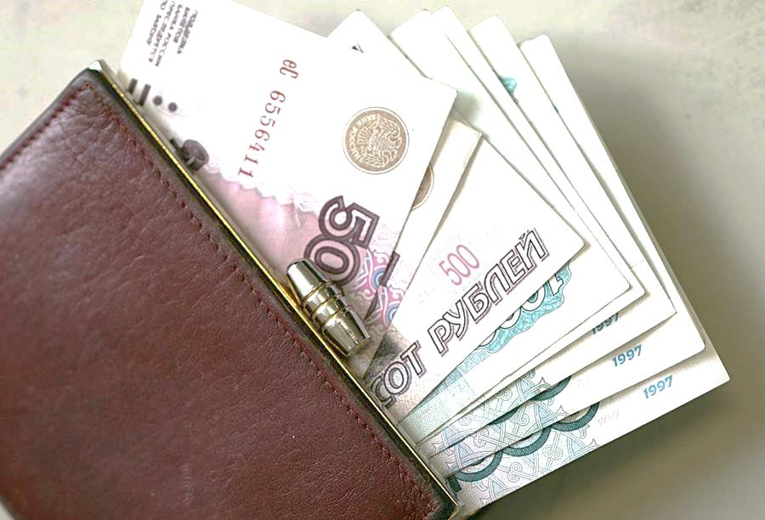
Прогноз рынка труда и заработной платы

Slide 10
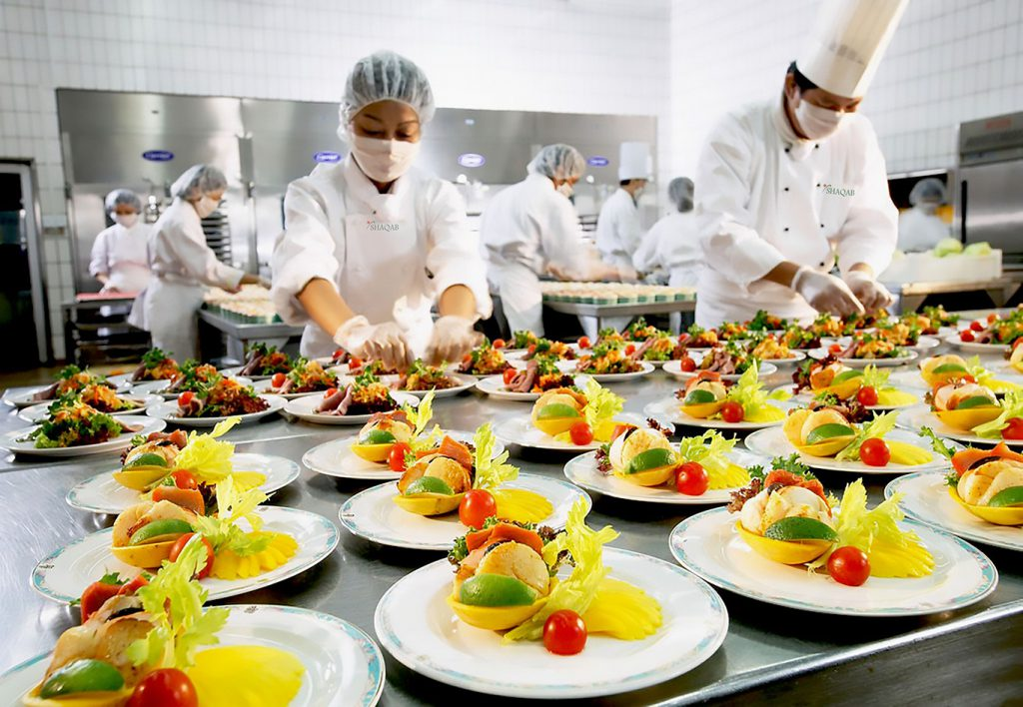
Прогноз развития потребительского рынка

Slide 11
Уточненные параметры долгосрочного прогноза социально-экономического развития до 2026 года
Показатели | 2020 год | 2023 год | 2026 год
Среднесписочная численность работников организаций, тыс. чел. | 386,2 | 403,1 | 411,8
Среднемесячная заработная плата, тыс. руб. | 49,7 | 62,2 | 78,1
Темп роста среднемесячной заработной платы реальный, % | 110,4 | 103,9 | 103,7
Индекс промышленного производства, % | 93,6 | 101,7 | 101,9
Объем инвестиций в основной капитал по полному кругу, млрд руб. | 86,2 | 107,2 | 126,5
Оборот розничной торговли, млрд руб. | 328,2 | 422,6 | 503,8
Оборот общественного питания, млрд руб. | 13,2 | 19,9 | 24,4
Объем платных услуг, млрд руб. | 113,7 | 149,2 | 186,7

